Slide 1

PASQUA CHIUSI IN CASA
COME UN PULCINO DENTRO ALL’UOVO
RESTO IN CASA E NON MI MUOVO.

Slide 2
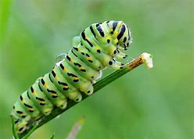
COME UN BRUCO NON ANCORA FARFALLA
RESTO DENTRO SENZA GIOCARE A PALLA.

Slide 3

COME UN BOCCIOLO CHE STA PER FIORIRE
ASPETTO IL TEMPO GIUSTO PER USCIRE.

Slide 4
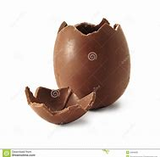
COME LA SORPRESA NELL’UOVO DI CIOCCOLATO
ASPETTO IL GIORNO DI PASQUA EMOZIONATO.

Slide 5

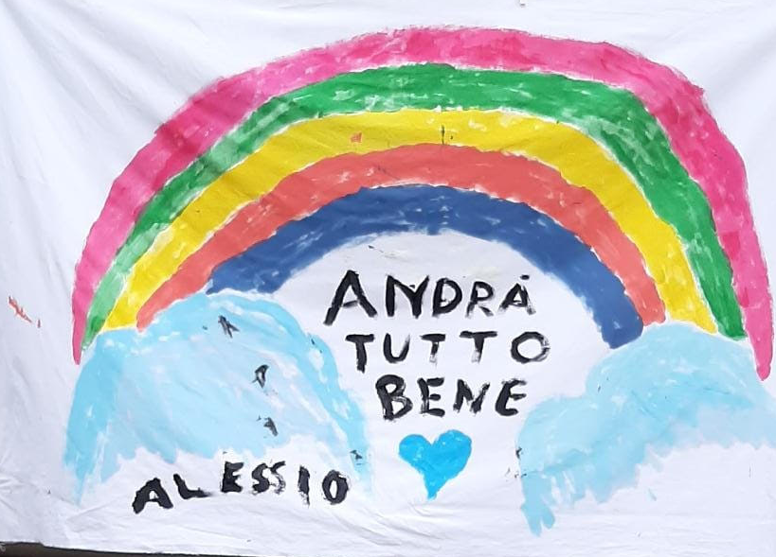
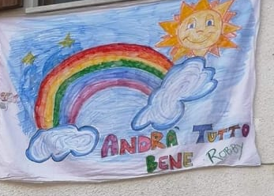
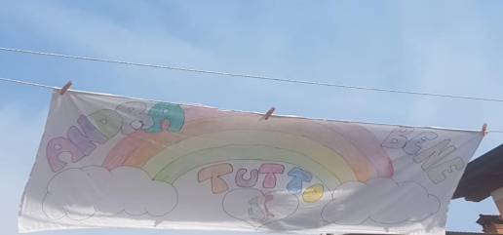
COME STA SCRITTO SUL MIO ARCOBALENO
TUTTO ANDRA’ BENE SE STO A CASA SERENO!

Slide 6
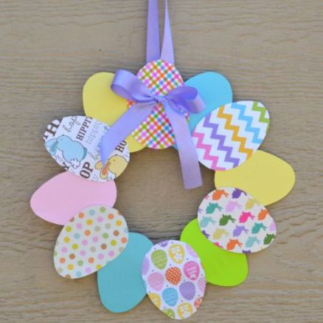
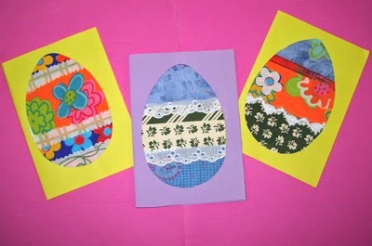
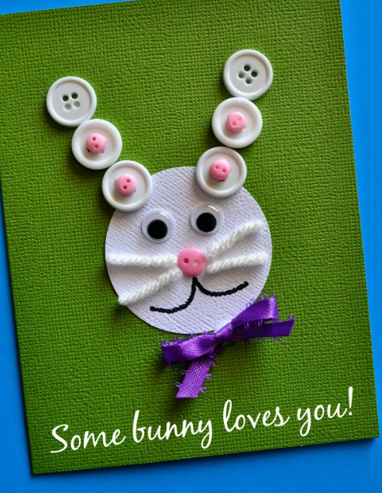
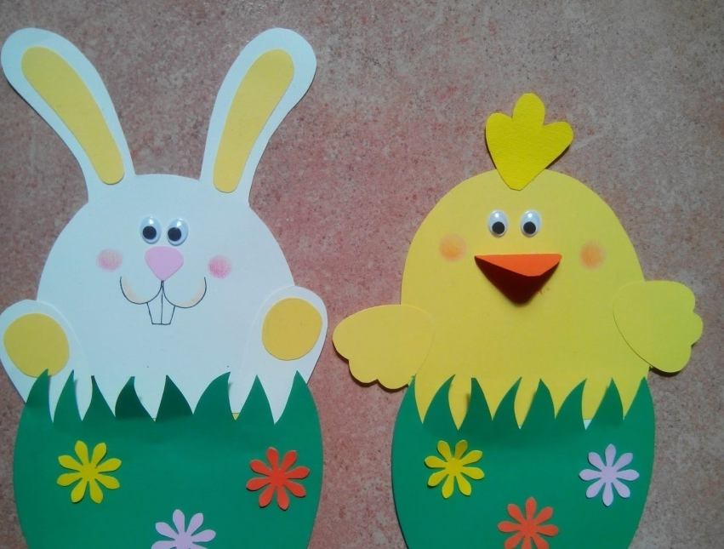
BUONA PASQUA!

